Slide 1

Faculdade de tecnologia e ciências da Bahia
Curso: Engenharia Civil
Disciplina: Fundações
Capacidade de carga das estacas
Professora: Juliane Souza

Slide 2
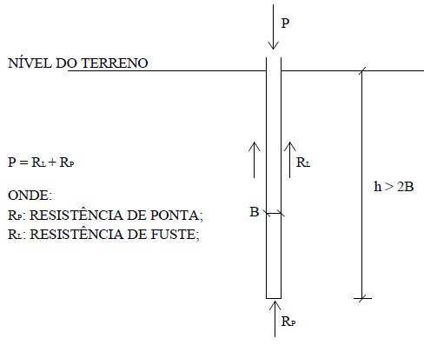
Fundação do tipo estaca
As estacas são elementos estruturais esbeltos, que são colocados no solo por cravação ou perfuração.
Transmitem a carga por sua extremidade inferior – resistência de ponta – ou pela resistência ao longo do fuste – atrito lateral – ou pela combinação dos dois

Slide 3
Carga de ruptura, ou a capacidade de carga de uma fundação profunda, em estaca, é calculada como (NBR 6122/1996):

Slide 4
Onde:
PR: carga de ruptura, ou capacidade de carga de uma fundação em estaca;
PL: parcela da carga de ruptura devido ao atrito lateral solo-estaca desenvolvido ao longo do fuste da estaca (capacidade de carga do fuste);
PP: parcela da carga de ruptura resistida pela ponta da estaca (capacidade de carga de ponta).

Slide 5
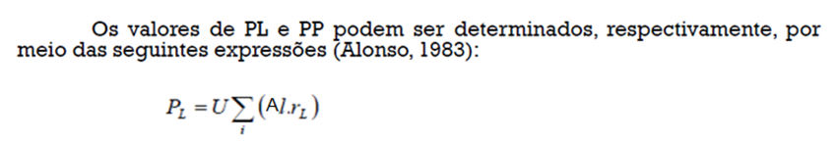

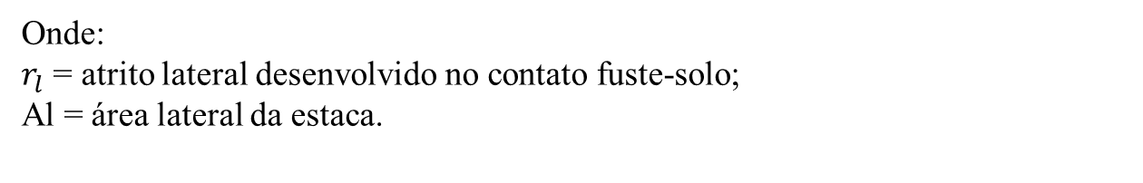
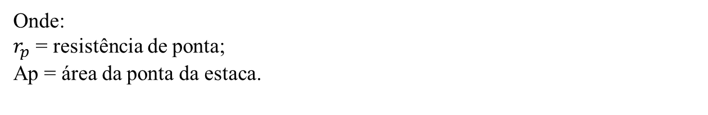
Onde:
$r_{l}$ = atrito lateral desenvolvido no contato fuste-solo;
Al = área lateral da estaca.
Onde:
$r_{p}$ = resistência de ponta;
Ap = área da ponta da estaca.

Slide 6
Fundação do tipo estaca
Os métodos semi-empíricos mais utilizados:
  Aoki e Velloso (1975)
  Decourt e Quaresma (1978)
  O que muda entre os métodos?
  A forma de cálculo da resistência lateral e a resistência de ponta

Slide 7


Método de Aoki e Velloso
Originalmente desenvolvido a partir de resultados obtidos em ensaios de penetração estática (cone), sendo possível a sua utilização a partir de ensaios de penetração dinâmica (SPT) por meio da utilização de um fator de conversão (k)
Por este método, as resistências de ponta (rp) e a resistência lateral (rl) são calculadas como:

Slide 8
Método de Aoki e Velloso
Onde:
Nspt = Valor da resistência à penetração dinâmica obtida no ensaio SPT;
α = Relação entre as resistências de ponta e lateral local do ensaio de penetração estática;
K = coeficiente de conversão da resistência de ponta do cone para Nspt;
F1 e F2 = Coeficientes de correção das resistências de ponta e lateral;
Os valores de α e K são em função do tipo de solo e os valores de F1 e F2 são em função do tipo de estaca.

Slide 9
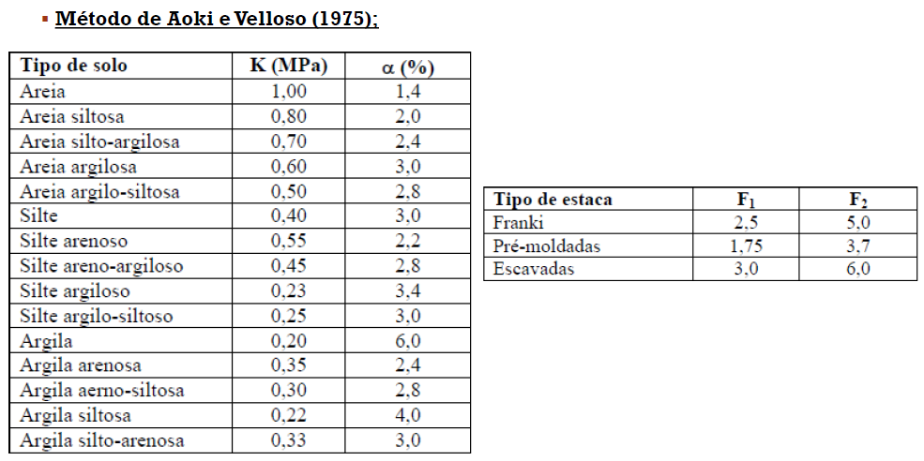

Slide 10


Decourt e Quaresma
Estimativa da capacidade de carga que foi desenvolvido exclusivamente a partir de ensaios SPT;
Originalmente desenvolvido para estacas pré-moldadas de concreto, tendo sido estendido posteriormente para outros tipos de estacas, como as estacas escavadas em geral;
As resistências de ponta e lateral são calculadas pelas seguintes expressões:

Slide 11


Decourt e Quaresma
Onde:
Np = Média dos valores de Nspt na ponta da estaca, imediatamente acima e abaixo;
K = Coeficiente que relaciona a resistência de ponta com o valor de Np;
α e β = São determinados em função do tipo de estaca.

Slide 12

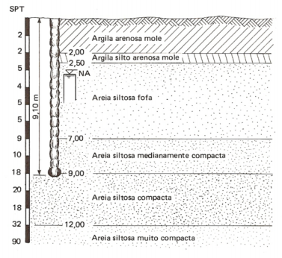

Slide 13
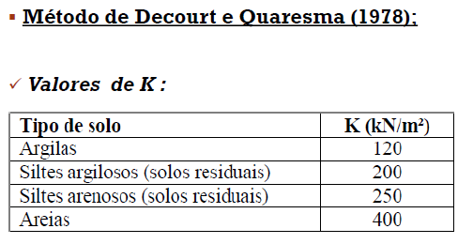

Slide 14
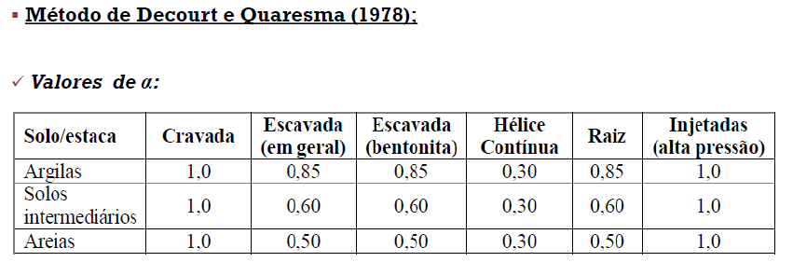

Slide 15
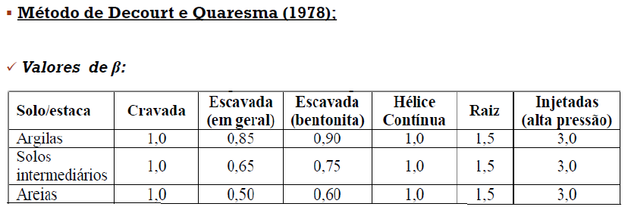

$N_{m}$ = Valor médio ao longo do fuste, calcula conforme as camadas do solo

Slide 16
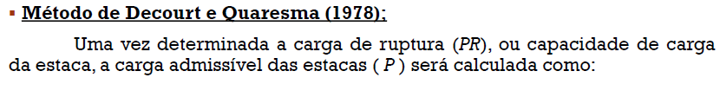
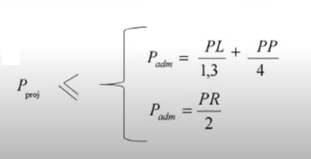
Utilizar o menor valor

Slide 17
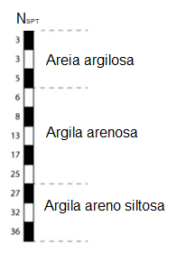
Exemplo 1
Calcular a carga admissível de uma estaca do tipo pré-moldada, a uma profundidade de 8 m, com diâmetro do fuste de 50 cm. O comprimento da estaca e as características geotécnicas do solo são dados a seguir:
Utilizar o método de Aoki e Velloso

Slide 18

Com diâmetro do fuste de 50 cm
Pr = Pp + Pl
Pp = Ap x rp
Ap = $\frac{π x d²}{4}$ = $\frac{π x 0,5²}{4}$ = 0,19 m²
$\text{R}\text{p}\text{ = } \frac{K x N_{SPT}}{F1}$

Slide 19
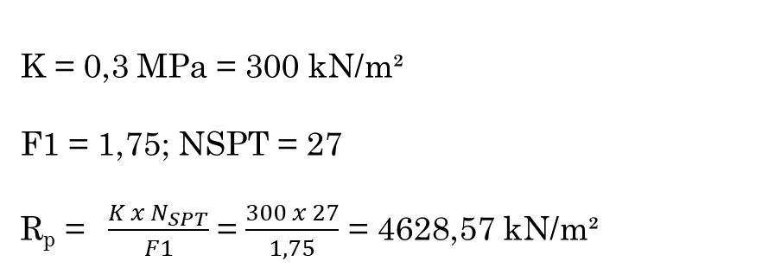
K = 0,3 MPa = 300 kN/m²
F1 = 1,75; NSPT = 27
$\text{R}\text{p}\text{ = } \frac{K x N_{SPT}}{F1}$ = $\frac{300 x 27}{1,75}$ = 4628,57 kN/m²

Slide 20

$\text{P}\text{p}$ = Ap x Rp
$\text{P}\text{p}$ = 0,19 m² x 4628,57 kN/m² = 879,43 kN

Slide 21
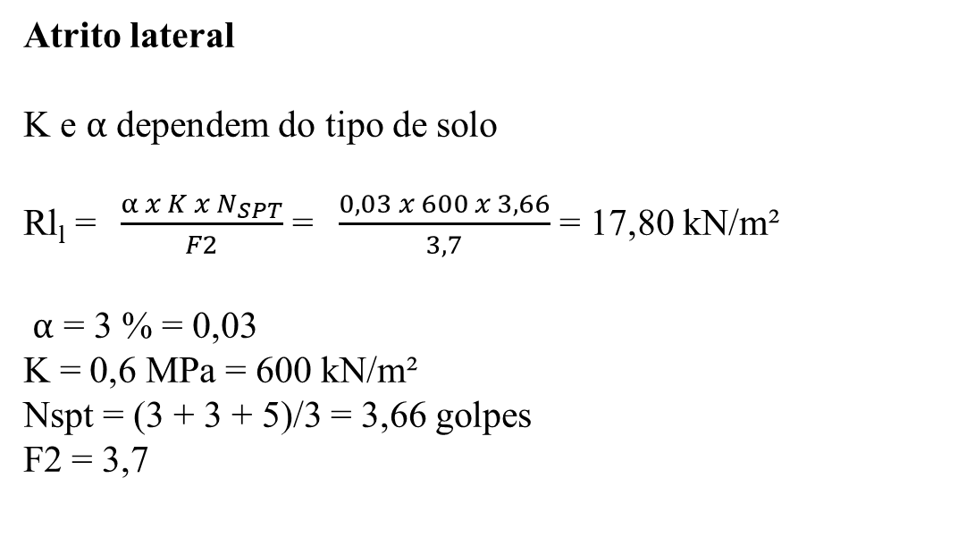
Atrito lateral
K e $α$ dependem do tipo de solo
$\text{Rl}\text{l}\text{ = } \frac{α x K x N_{SPT}}{F2}$ $\text{= } \frac{0,03 x 600 x 3,66}{3,7}$ = 17,80 kN/m²
$α$ = 3 % = 0,03
K = 0,6 MPa = 600 kN/m²
Nspt = (3 + 3 + 5)/3 = 3,66 golpes
F2 = 3,7

Slide 22

Al = $π$ x d x l = $π$ x 0,5 x 3 = 4,71 m²
Pl1 = Al1 X rl1
Pl1 = 4,71 m² x 17,80 kN/m² = 83,84 kN

Slide 23
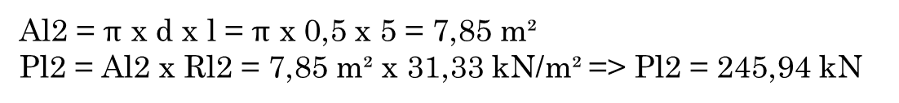
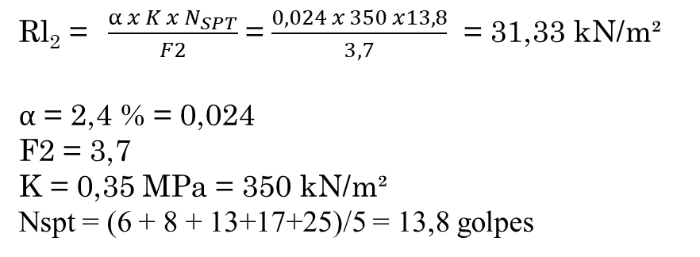
$\text{Rl}\text{2}\text{ = } \frac{α x K x N_{SPT}}{F2}$ = $\frac{0,024 x 350 x13,8}{3,7}$ = 31,33 kN/m²
$α$ = 2,4 % = 0,024
F2 = 3,7
K = 0,35 MPa = 350 kN/m²
Nspt = (6 + 8 + 13+17+25)/5 = 13,8 golpes
Al2 = $π$ x d x l = $π$ x 0,5 x 5 = 7,85 m²
Pl2 = Al2 x Rl2 = 7,85 m² x 31,33 kN/m² => Pl2 = 245,94 kN

Slide 24
Pl = Pl1 + Pl2
Pl = 83,84 kN + 245,94 kN
Pl = 329,78 kN

Slide 25

Pr = Pl + Pp
Pl = 329,78 kN
Pp = 879,43 kN kN
Pr = (329,78 + 879,43) kN
Pr = 1209,21 kN
$Padm= \frac{329,78}{1,3}$ + $\frac{879,43}{4}$ = 473,53 kN
$Padm= \frac{1209,21 }{2}$ = 604,60 kN
A capacidade de carga da estaca é de 473,53 kN

